Slide 1

El franquismo
Maxime ESCOURBIAC
Español – 13 deciembre 2011

Slide 2
Característica del franquismo
Totalirismo.
Anticomunismo.
Centralismo.
Tradicionalismo.

Slide 3
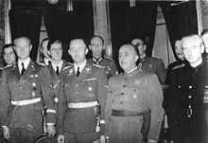
Autarquía 1939-1949
No beligerante durante la guerra mundial.
Crisis economica y la corruption.
Agricultura primero sector economica.
500.000 personas en los campos de concentration.

Slide 4
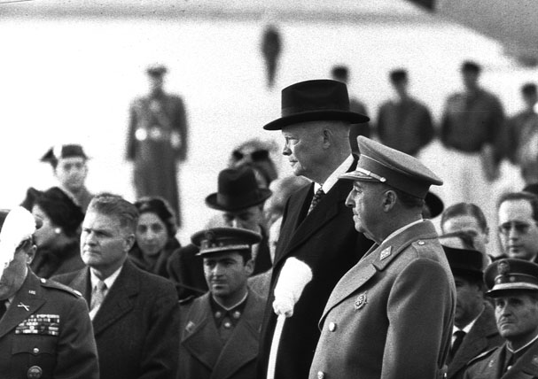
Alianza con los Estados Unidos. 1950-1959
Assistencia economica de los EEUU.
Comienzo de la apertura diplomatica.
Entrada del opus dei en el gobierno.

Slide 5
La “tecnocracia” y el “aperturismo”. 1959-1974
La llegada del plan de estabilization.
Emmigration importante .
Liberalización de la economia.
Desarrollo economico.

Slide 6
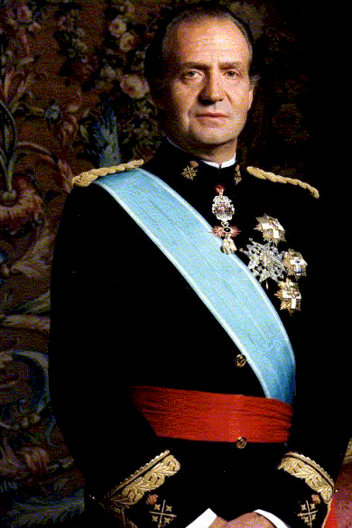
Crisis del gobierno 1974-1976
Julio 1974 : Juan Carlos será designado
20 noviembre 1975 : Muerte de Franco
Anuncio de la monarchia.

Slide 7
Conclusion
Gobierno represivo.
Liberalización de la economia.
Desarrollo economia desde de l’apertura diplomatica.
Los partidarios de Franco no habian perseguido.

